Slide 1
기초지방자치단체 출연
지역복지재단의 유형별 역할과 성격 연구
2017.11
노연희(가톨릭대학교)
김소영(서울대학교)
손선옥(서울대학교)

Slide 2
연구의 필요성

Slide 3
지역의 복지 상황과 지역복지재단의 출현
복지
서비스 욕구의 지속적 상승
책임있고, 동시에 유연한 대응에 한계
적극적 자원발굴
복지의 공공성 확보 복지자원관리
기초 지자체 복지 중심
여전한 복지 사각지대 잔존
지방의 복지재정 부족
기초 지자체 출연 지역복지재단의 탄생

Slide 4
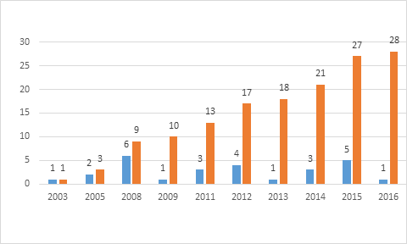
기초 지자체 출연 지역재단 현황

Slide 5
기초 지자체 출연 지역복지재단 연구의 필요성
지역에서 기초 지자체 출연 지역재단의 설립 필요성과 정체성, 목적에 대한 논란 가중 – 지역재단이라 할 수 있나?
민간 기관과의 갈등 – 관이 민의 영역을 침범한다?
지난 십년 간 재단의 증가 추세에도 불구하고, 기초 지자체 출연 지역복지재단의 역할과 기능에 대한 구체적 논의 다소 미흡

Slide 6
연구의 목적과 방법
기초 지자체가 설립한 지역재단의 유형을 살펴보고, 이들 재단의 역할과 성격을 탐색적으로 살펴보고자 함
1
문헌검토
2
온라인을 통한 지역재단 자료수집
3
지역재단 심층면접(8개 사례)

Slide 7
연구참여 지역재단의 특성
연구참여 재단 |  | A | B | C | D
 | 설립연도 | 2009 | 2011 | 2008 | 2011
 | 출연금 | 35억 | 20억 | 30억 | 30억
 | 직원수 | 3 | 7 | 7 | 7
 | 운영비 | 2천600만* | 6억 | 8억 | 6억
 | 공무원 파견 | - | O | O | O
 | 모금배분 | O | O | - | O
 | 수탁사업 | O | O | O | O
연구참여 재단 |  | E | F | G | H
 | 설립연도 | 2012 | 2012 | 2015 | 2008
 | 출연금 | 50억 | 30억 | 70억 | 20억
 | 직원수 | 14 | 5 | 8 | 6
 | 운영비 | 8억 | 2억 7천 | 5억 6천 | 1억 4천
 | 공무원 파견 | O | O | O | O
 | 모금배분 | - | O | O | O
 | 수탁사업 | - | O | - | O
*는 인건비 제외한 운영비임

Slide 8
연구 결과

Slide 9
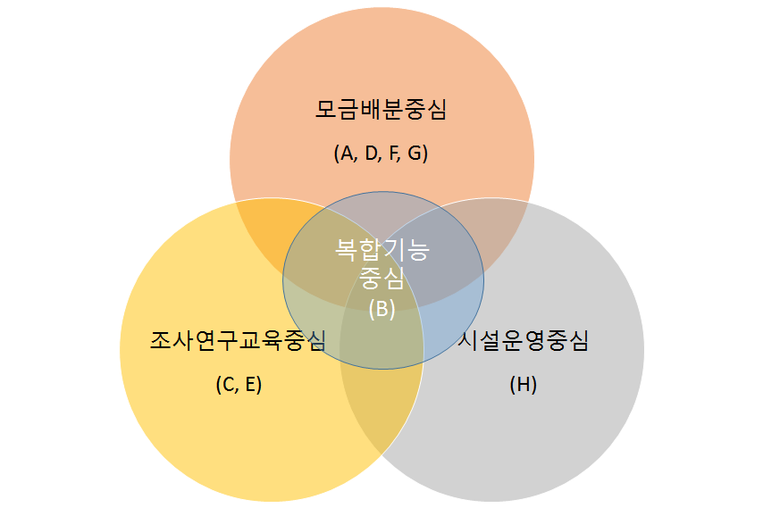
기초 지자체 출연 지역재단의 유형

Slide 10
유형별 재단의 특성과 성격
공통적 특성: 小民大官의 성격
관 주도의 설립과 그 배경
민에게 위탁 형태로 제공된 서비스.. 불충분한 자원..그러나, 여전한 사각지대에 대한 관의 부담과 해결 주체의 필요성. 복잡한 복지전달체계의 개선 즉, 조정과 통합 필요성.
자치단체장의 선거공약, 지역민을 만나는 접촉지점 확보, 지자체의 복지성과 확보 용이, 지역의 복지타운 건립과 관리운영 주체 필요, 지역의 행정구역 통합의 산물
복지요인
정치요인

Slide 11
유형별 재단의 특성과 성격
공통적 특성: 小民大官의 성격

Slide 12
유형별 재단의 특성과 성격
공통적 특성: 小民大官의 성격
관과 민의 균형 찾기 전략
재단의 독립성 확보를 위한 자치단체장의 인식과 의지
민간의 모금 등을 통한 출연금 일정 부분 확보
이사회의 활성화
민간의 기존 복지주체들과의 거버넌스와 네트워크 활성화
감시자로서의 지역 주민에 대한 인식과 참여 증대

Slide 13
유형별 재단의 특성과 성격
28

Slide 14
연구 결과 요약
우리나라 기초지자체에서 설립한 지역재단도 서구의 지역재단과 마찬가지로 지역사회의 욕구를 지역사회에서 해결하는 것을 주된 역할로 수행하고 있음
현재 지역사회 욕구에 따라 다양한 기능을 요구 받고 있음. 동시에 기존의 복지주체들과의 긴장과 갈등을 경험하고 동시에 공생과 협력을 모색하고 있음
공통적 특징은 여전히 관이 강하게 주도하는 성격이 있음. 이는 태생적으로 가진 특성이자 한계임

Slide 15
결론
지속가능한 지역재단에 대한 깊이 있는 논의 필요
- 관으로 부터의 독립성 확보유지 전략을 수립
- 지역재단의 운영의 안정성 논의
- 주민참여 활성화
- 기존 민간 복지기관과의 상생, 상호협력과 신뢰 유지
28

Slide 16
감사합니다!

Slide 18
Q & A

Slide 19
2017년 기빙코리아 자리에 함께 해주신
모든 분들께 감사 드립니다.
작성하신 평가서는 안내데스크에 제출해주시기 바랍니다
자료 다운로드 :기부문화연구소 홈페이지 research.beautifulfund.org

